Slide 1
Buenas Noches
Esta sesión será grabada.
Podremos responder preguntas generales sobre la reunión del IEP.
Por favor, haga preguntas específicas sobre el IEP de su hijo al administrador del caso de su hijo o al equipo del IEP.

Slide 2




Participación de los padres y familias en las reuniones del IEP
Departamento de servicios especiales de ISD
Departamento de equidad y asociaciones familiares de ISD

Slide 3
!Bienvenidas familias!
Presentadores
Liliana – Enlace de Asociación familiar
Marina Ganotra –School Psychologist
Mikael Olson – School Psychologist

Slide 4
Revisión de los pasos iniciales antes del IEP: identificación para la elegibilidad
Referencia: referencia hecha por los padres, el personal de la escuela, el personal del distrito escolar u otra persona con conocimiento del estudiante.
Consentimiento para evaluar: el distrito decide evaluar y recibe su consentimiento informado
Evaluación inicial integral: Iniciada por distrito dentro de los 35 días escolares posteriores al consentimiento
Informe de evaluación inicial: el equipo de padres y el distrito escolar se reúnen para discutir los resultados/datos y luego tomar una determinación sobre la elegibilidad
Elegibilidad y consentimiento: se determina que el estudiante tiene una discapacidad y califica para educación especial
Consentimiento: los padres dan su consentimiento a los servicios y la escuela comienza a crear un Plan de educación individualizado (IEP) para apoyar a su hijo.

Slide 5
¿Qué es un Programa de Educación Individualizada?
  Plan de educación individualizado: es un "documento vivo" que se crea en función de los aportes del personal. Es importante que el equipo trabaje en colaboración para crearlo. Los cambios se pueden realizar en cualquier momento (de mutuo acuerdo).
  El IEP presentado en la reunión es un borrador. El propósito de la reunión es trabajar y editar el borrador con base en los comentarios de los padres y del personal.
  Crear un IEP
  La primera reunión del IEP tendrá lugar dentro de los 30 días posteriores a la elegibilidad y el consentimiento
  Se usaran los datos de la evaluación inicial para escribir el IEP inicial
  El equipo determinará la ubicación apropiada
  **Empieza la educación especial: los maestros o especialistas de educación general y educación especial implementan el IEP.

Slide 6
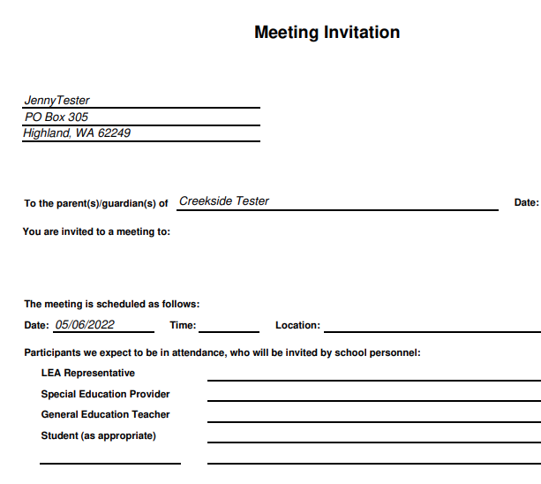
¿Quién está en el equipo y cuál es su papel?
(Equipo principal en los IEPs)
Padre o tutor legal
Maestro de educación especial, generalmente el administrador de casos
Estudiante (si corresponde)
Profesor de educación general (aula en primaria o profesor de clase básica secundaria)
Representante del distrito (LEA – Agencia de Educación Local)–
Por lo general, el director, el subdirector, el decano de estudiantes, el personal administrativo de educación especial de ISD
Quién puede proporcionar o supervisar la provisión de instrucción especialmente diseñada
Quién tiene conocimiento sobre el plan de estudios general y la disponibilidad de recursos dentro del distrito
Notes:
PARENTS CAN ASK THE PERSON TO REINTRODUCE THEMSELVES,
Parents can ask staff to wear name tags - visible

Slide 7
Miembros adicionales del equipo del IEP
Individuo que pueda interpretar los resultados de la evaluación y las implicaciones educativas relacionadas (el estudiante puede tener varios especialistas como equipo de apoyo)
Psicólogo de la escuela
Terapeuta ocupacional
Patólogo del habla y lenguaje
Fisioterapeuta
Especialista en comportamiento
Otras personas, a discreción de los padres o del distrito, que tengan conocimiento o experiencia especial con respecto a su estudiante, incluido el personal de servicios relacionados
Los padres pueden traer a alguien (amigo, defensor, persona de ARC o miembro de la familia) a la reunión (infórmele a la escuela si va a traer un abogado).
Intérprete según corresponda, sin costo para la familia, intérprete profesional contratado por el ISD. (puede agregar una nota en el IEP de que el padre desea que toda la comunicación se realice en su idioma preferido)

Slide 8
Equipo IEP
Se reúne al menos una vez al año
Los padres pueden enviar un correo electrónico para solicitar una reunión adicional en cualquier momento. Si el distrito escolar niega la reunión, debe proporcionar un aviso por escrito de rechazo.
La reunión del equipo del IEP puede ser un grupo grande (más de 10 miembros del personal escolar).
El IEP se puede actualizar entre las reuniones anuales del IEP según las necesidades actuales de su hijo.

Slide 9
¿Qué hace el equipo del IEP?
Responsable de identificar y evaluar a su estudiante
Desarrollar, revisar y/o revisar el IEP de su estudiante,
Determina la ubicación o el entorno donde su estudiante recibirá sus servicios de educación especial de acuerdo con el IEP.

Slide 10
Papel del padre/guardián en la reunión del IEP
Parte del equipo del IEP que toma decisiones con respecto a su hijo.
Abogar, compartir, participar en la discusión y toma de decisiones
Haga preguntas sobre IEP, datos u otros aspectos de la reunión.
No es un participante pasivo
Tome notas (o solicite una copia de las notas al final de la reunión) sobre las sugerencias o cambios que se realizaron para que usted (padre) pueda compararlo con el IEP actualizado final
Venga preparado para compartir lo que está viendo en el progreso de su hijo, sus pensamientos y sugerencias.
Venga preparado con preguntas para el personal de la escuela.
Notes:
Review the IEP draft document PRIOR to the meeting so you can give your suggestions.

Slide 11
Padre/Guardian en la reunión
La escuela trabajará con usted en un horario de reunión acordado mutuamente a partir de al menos 1 mes de anticipación. (nuevo cambio de ISD basado en los comentarios de los padres)
Recibirá una solicitud de aporte de los padres con al menos 5 días de anticipación para garantizar que tenga la oportunidad de proporcionar comentarios.
El borrador del IEP se enviará como mínimo 5 días antes de la reunión del IEP.
La reunión es a una hora y lugar acordados mutuamente dentro del día escolar. El personal colaborará en un día/hora (horario de oficina de la escuela) que funcione dentro del marco de tiempo.
Si los padres no pueden asistir en persona, se acepta una videoconferencia o una conferencia telefónica para garantizar la participación de los padres/tutores.
Si desea un intérprete, informe al personal al menos 3 días antes de la reunión.
Notes:
Parents can ask for notification time period – 1 week
Ask sent via email or text

Slide 12
Al llegar a la reunión del IEP
Considere la hora de la reunión, si es después de la escuela, trate de llegar 15 minutos antes para que pueda evitar el tráfico para recoger a los estudiantes.
Regístrese con el personal de la oficina
Conozca el nombre del personal que dirige la reunión.
Infórmele a la recepcionista el nombre del personal con el que se reunirá (será la persona que le envíe el formulario de aportes de los padres)
Tenga algo para tomar notas durante la reunión.
Tenga disponible una copia de su documento de entrada de los padres: opcional (Sugerencia: téngalo disponible en su teléfono)
Traiga una lista de preguntas para el personal con respecto al borrador del IEP: preguntas que pueda tener, notas que haya tomado o sugerencias que tenga para cambios.

Slide 13
¿Cómo es la agenda de una reunión?
Bienvenido
Introducciones
Agenda
Fortalezas y desafíos
Entrada de los padres
Revisión del IEP
Cierre: preguntas, áreas de seguimiento

Slide 14
El comienzo de la reunión
Bienvenidos
    Cumplir con las expectativas, por ejemplo, cómo hacer preguntas e identificar a alguien que tome notas para la reunión.
    Introducciones
    El equipo se presentará y recordará explicar su función.
    Está bien pedirle al personal que se presente cada vez que hablen si no los conoce a ellos o su función.
    Revisión la Agenda
    Los padres pueden agregar elementos si es necesario a la agenda
    Fortalezas y desafíos del estudiante.
    El personal compartirá
    Los padres son bienvenidos para agregar fortalezas y desafíos.
    Los estudiantes que asisten son bienvenidos para agregar fortalezas y desafíos.

Slide 15
Siguiente paso: la reunión comenzará con las respuestas del documento de entrada de los padres
Al menos 5 días antes de la reunión, los padres deben completar el documento de aportes de los padres.
¿Qué información se puede compartir en el documento de entrada de los padres?
Cambios en el hogar (divorcio, pérdida, matrimonio, enfermedad)
Interés del niño en casa (lectura, juegos, pasatiempos)
Actualizaciones de salud del niño: cambios en la medicación
¿Cuáles son tus mayores preocupaciones en casa?
¿Qué esta funcionando en la escuela?
¿Qué esta funcionando en casa?
¿Qué preocupaciones tienes?
Las respuestas de ustedes como padres se compartirán en la reunión.
Si no proporciona las respuestas en el documento de entrada de los padres, puede compartirlas en la reunión.
También tiene la oportunidad de hacer preguntas antes de la reunión si no tiene claro el plan del IEP.

Slide 16
Próximo paso: el personal revisará el IEP
Revisar cómo se está desempeñando el niño en la escuela actualmente
Revisar y discutir nuevas metas de los padres (posiblemente del documento de aportes de los padres) y el personal
Acomodaciones
En qué áreas se atiende al estudiante
Revisión de la semana escolar del niño: qué servicios, cuántos minutos y dónde lo recibirán.
  Esta sección es una matriz que puede ser muy técnica. Haga preguntas de aclaración según sea necesario antes, durante o después de la reunión.
Según los aportes de los padres y el personal, el documento final del IEP puede actualizarse.
**Los padres tienen la oportunidad de dar su opinión sobre TODAS las partes del documento del IEP.
Notes:
ANother presentation on details

Slide 17
Selección de cursos e impacto en las calificaciones (Discusión durante la sección
Minutas de la reunión del equipo del IEP)
Decisión del equipo del IEP: pregunte qué calificación aparece en la boleta de calificaciones, cómo afecta la selección de cursos en la escuela intermedia/preparatoria, la programación de clases y el tiempo en la clase de educación general
Primaria – en horario de clase
Medio - sin clase optativa
P o NP: ¿es esta una opción para las calificaciones? ¿Aportación de los padres? (¿Eso afectaría la aceptación universitaria?)
Alto
¿Ninguna clase electiva? Impacto en las opciones electivas
¿Cómo se ve en la transcripción? (sin información en la transcripción)
Diagrama de flujo para opciones de ruta de clase
PREGUNTE durante la reunión del IEP cómo afectará esto la admisión a la universidad y después de la escuela secundaria y más allá del plan (vía)
**Privacidad: quién sabe que el niño recibió apoyo de educación especial

Slide 18
Los objetivos y adaptaciones son individualizados
IEP: plan de educación individualizado, por lo que no es el mismo para todos, depende en gran medida de las necesidades de su hijo para tener éxito.
Si tiene ideas adicionales para adaptaciones, se pueden brindar aportes durante todo el año.
Otro especialista: tecnología de asistencia
Administrador

Slide 19
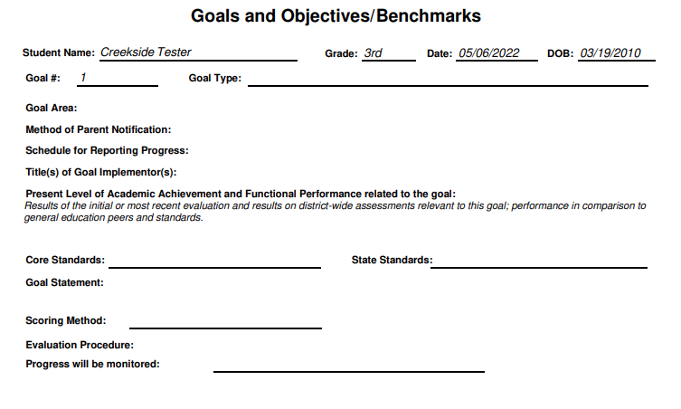
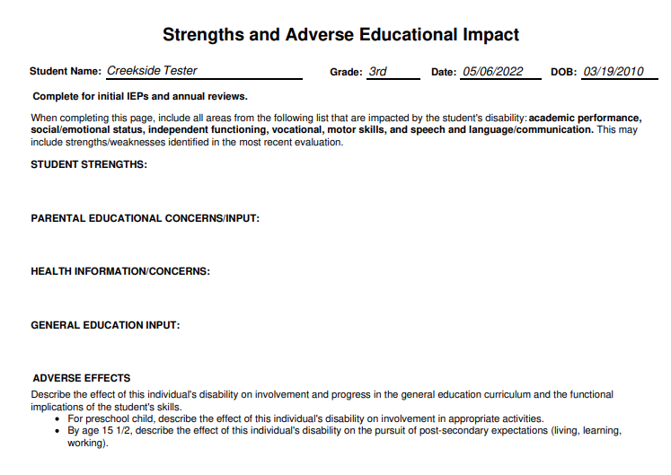
Documento IEP

Slide 20
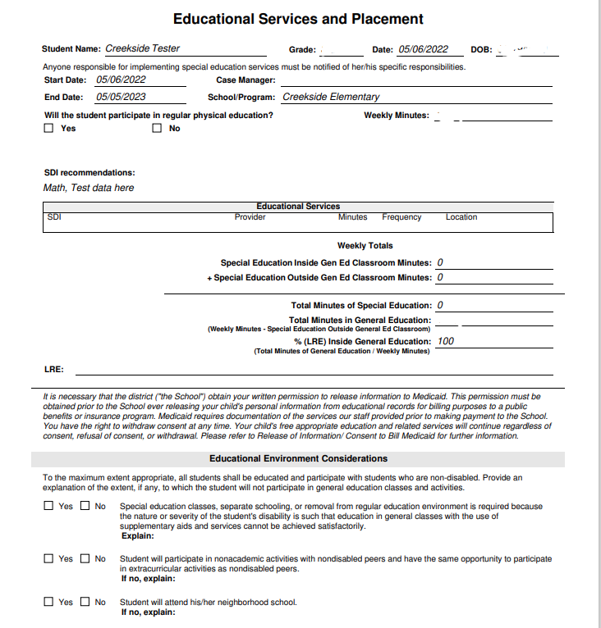
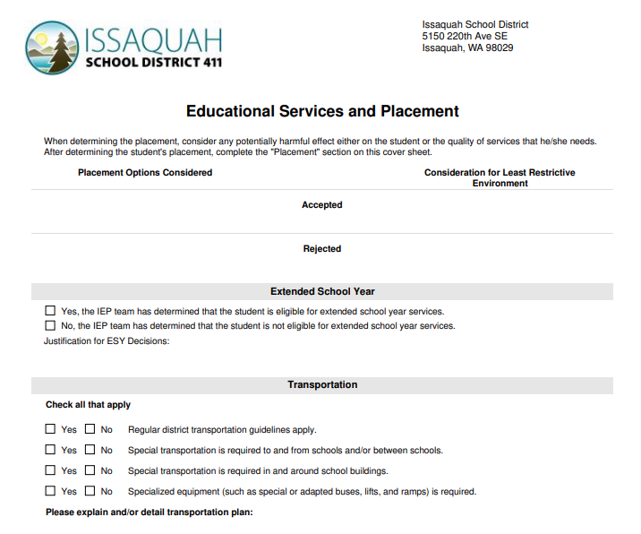

Slide 21
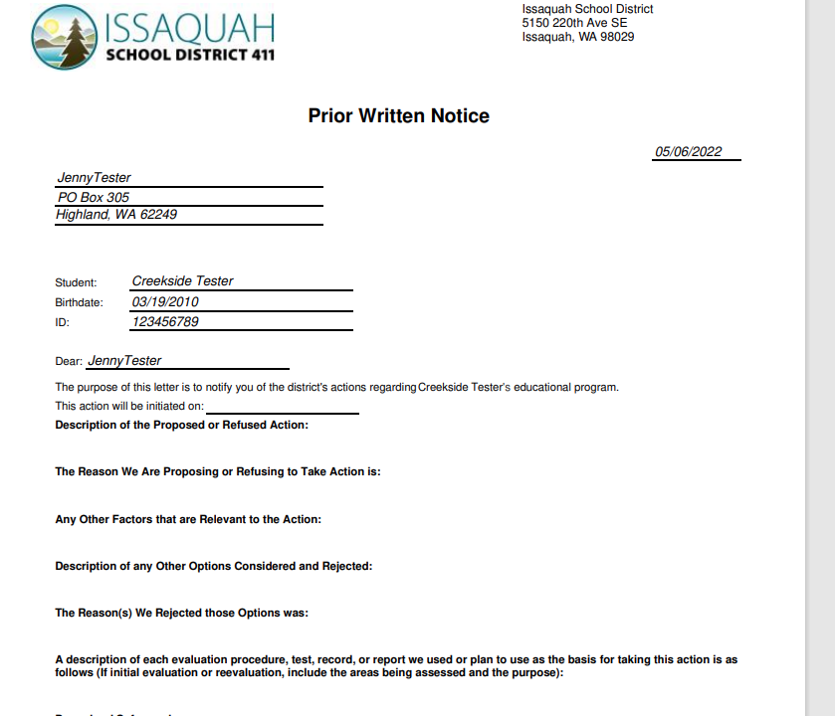
¿Qué es? Aviso previo por escrito
Este puede ser un término confuso pero un documento muy importante.
Diseñado para dar a los padres tiempo para revisar las decisiones o propuestas antes de que se implementen para que puedan hacer preguntas o presentar sus inquietudes.
Se requiere que el distrito le envíe un aviso previo por escrito después de que se haya tomado una decisión, pero antes de implementar la decisión.
Por lo general, se envía dentro de uno o dos días (tal vez una semana) junto con el IEP actualizado.

Slide 22
¿Qué se incluye en un "aviso previo por escrito"?
Se basa en la discusión en la reunión.
Las propuestas de los padres (si se acordaron o no) deben estar en este documento (documento legal).
Describe los acuerdos o acciones que tomará el equipo.
El documento incluye cualquier desacuerdo con usted y debe describir claramente los motivos de este desacuerdo.
Incluye decisiones para iniciar o cambiar la identificación, evaluación, ubicación o provisión de una educación pública apropiada y gratuita (FAPE) Free Appropiate Public Education.
Enlista todos los miembros del equipo que asistieron

Slide 23
Si el padre o tutor no se presenta a la reunión
Si un padre o guardián legal no asiste a la reunión del IEP programada, entonces la reunión del IEP procederá según lo planeado sin la presencia del padre. Las decisiones serán tomadas por los otros miembros del equipo presentes.
Los padres o guardianes recibirán la copia del Aviso previo por escrito y el documento final del IEP.
Los padres o tutores aún pueden hacer preguntas o realizar solicitudes sobre el IEP.
Los padres o tutores pueden solicitar otra reunión del IEP.

Slide 24
Documentos importantes que recibirá en la reunión.
Aviso de garantías procesales de educación especial para estudiantes y sus familias: librillo morado
Política de aislamiento y restricción de ISD
Todos los padres de un IEP o de un estudiante 504 reciben una copia de la política de aislamiento y restricción, incluso si su hijo no está en un plan de respuesta a emergencias.
Si el niño está en un Plan de Respuesta a Emergencias, se documentará en el IEP. Está bien preguntar cómo se usa e implementa este plan.
Si desea obtener más información sobre estas políticas y los derechos de los padres, pregúntele al administrador del caso de su hijo.
Notes:
Right Response training – specialized training for staff to first DE-ESCALATE students and then for only safety reasons hold or escort child.

Slide 25
Puntos clave para la presentación:
El borrador del IEP se le enviará por correo electrónico antes de la reunión: revise los puntos destacados
Es importante que los padres den su opinión en el documento de aportes de los padres y/o durante la reunión.
El IEP estará en su idioma preferido de comunicación
Después de la reunión del IEP, revise el Aviso previo por escrito para asegurarse de que lo discutido y acordado esté en el documento.
Cuando reciba el documento final del IEP, revíselo nuevamente para asegurarse de que sea exacto.
Está bien hacer PREGUNTAS si todavía no está claro.

Slide 26
Para recordar...
Los miembros del personal son sus socios en la educación de su hijo.
La discusión debe ser de dos maneras: los padres son PARTE del equipo para dar su opinión.

Slide 27
Feedback
https://forms.office.com/r/2d1vy8buyp

Slide 28
Recursos
Informational Resources
Washington Family Guidance for Special Education Program
Special Education laws and procedures
Derechos de los padres y estudiantes (Procedimientos de Seguridad)
Suggestions of questions parents can ask during the year (Slide 26)
List of Acronyms commonly used at IEPs (Slide 27)
ISD Special Education link
Special Education Programs
ISD Family Partnership Liaison
ISD page with IEP information
Community Resources:
Issaquah PTSA Council – Special Education Committee
Special Education – Issaquah PTSA Council 2.6
Issaquah Special Education PTSA
https://issaquahspecialeducationptsa.memberplanet.com/

Slide 29
Preguntas que puede hacerle a su equipo en cualquier momento durante el año
¿Quién es la persona principal con la que me comunico si tengo preguntas, comentarios o inquietudes?
¿Cuáles son los miembros del personal que trabajarán con mi hijo este año escolar?
¿Cuándo es un buen momento para tener una conversación informal sobre el progreso de mi hijo?
¿Qué pueden hacer los padres/tutores en el hogar para apoyar las metas?
¿Cómo medirá la escuela/el equipo el progreso y cómo se vería cuando lo vea? ¿Puedo ver un ejemplo?
¿Cómo son los apoyos escolares diarios para mi hijo? ¿Cómo es el día de mi hijo?
¿Cómo puedo compartir el progreso que vemos en casa con el equipo de la escuela?
¿Cómo puedo compartir nuevas inquietudes en casa con el equipo de la escuela?

Slide 30
Siglas que se pueden usar en las reuniones del IEP
IEP – Plan de Educaci0n Individual
LRC1 – Learning Resource Center 1/ Centro de Recursos de Aprendizaje 1
LRC2 – Learning Resource Center 2/ Centro de Recursos de Aprendizaje 2
IDEA - Individual with Disabilities Act, Federal law.- Ley Federal para Individuos con Discapacidades
ACT – Academy for Community Transition (Students 18-21) Academia Comunitaria de Transicion .
LEA – Local Education Agency (usually an administrative member on IEP Team) Agencia Local de Educacion
ELA – English Language Arts- Artes del Idioma Ingles
SLP – Speech and Language Pathologist- Terapista del lenguage
OT/COTA - Occupational Therapist or Certified Occupational Therapist- Terapista Ocupacional
FAPE – Schools provide a Free Appropriate Public Education to all qualified students with disabilities, part of IDEA. Las escuelas deben proveer Educacion Apropiada de manera gratuita a todos los estudiantes que califiquen con discapacidades, como parte de la ley IDEA.
Los estudiantes con una discapacidad identificada tienen derecho a una instrucción especialmente diseñada conocida como Educación Especial.(ISD and WA policies)

